Slide 1
物联网连接
马红亮
陕西师范大学 教育学部
2024-04

Slide 2
物联网原理
物联网连接（旧版）
物联网连接（新版）
5E教学模式

Slide 3
一、物联网原理

Slide 4
什么是物联网远程控制
远程控制是建立在 wifi、蓝牙、5G 等无线通信的基础上，将智能设备进行连接，实现数据的读取、远距离传输和远程无线控制，实现对设备的全自动管理。

Slide 5
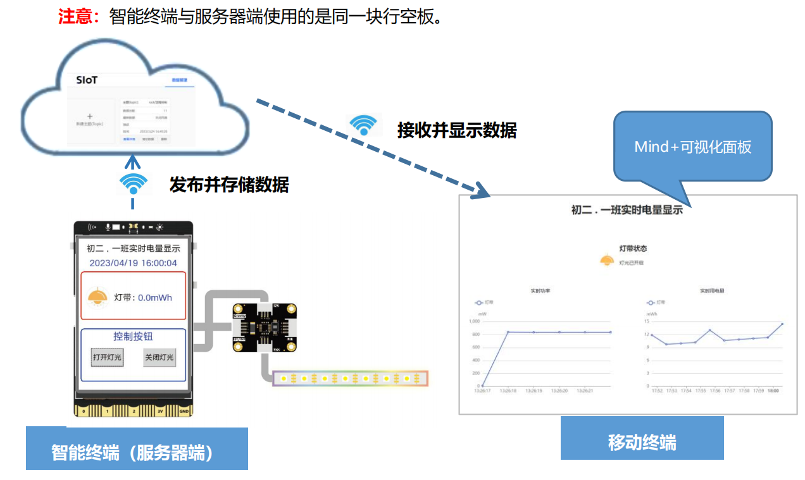

Slide 6
系统中包含了智能终端、服务器端、移动终端。
智能终端的行空板连接了多种执行器，负责接收数据并根据数据对执行器进行控制；
移动终端用来查看数据，并远程控制执行器；
服务器端是移动终端开启的 SIoT 服务功能，负责存储和收发数据。

Slide 7
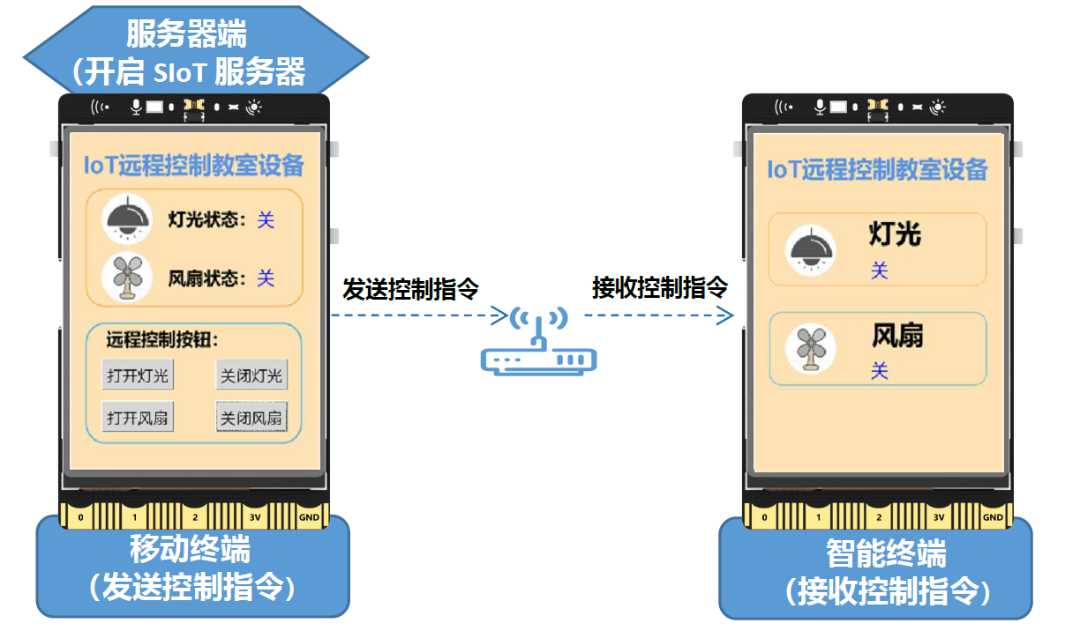

Slide 9
多行空板组建物联网的一般步骤为：
配置网络，将所有物联网系统中的设备连入同一网段；
开启服务器端SIoT服务；
SIoT连接设置，订阅主题，收发数据。
当然，使用SIoT2.0时，要优先新建主题，才能成功订阅主题。

Slide 10
MQTT 协议理解为行空板与SIoT 平台通信的桥梁，在行空板和物联网SIoT 平台通信过程中，MQTT 协议有三种身份：发布者(Publish)、代理(Broker)(服务器)、订阅者(Subscribe)。
我们可以将这个消息代理理解为一个群，如果你想在这个群里发消息，首先你得进入这个群，才能发送消息，而进群的方式就是MQTT 协议。进群后，发消息这个人就是发布者，群就是服务器，其他群成员就是订阅者，你发的消息自己也能看到，因此发布者也可以是订阅者。

Slide 11
二、物联网连接（旧版）

Slide 12
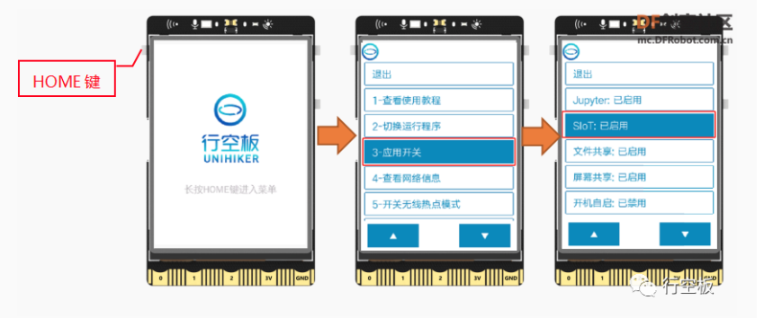
行空板向SIoT平台发送数据
（1）检查SIoT是否开启
长按行空板的“Home”键进入菜单页，点击“应用开关”，检查SIoT服务是否开启，如果显示“已禁用”，点击SIoT选项，切换SIoT状态为“已启用”。

Slide 13
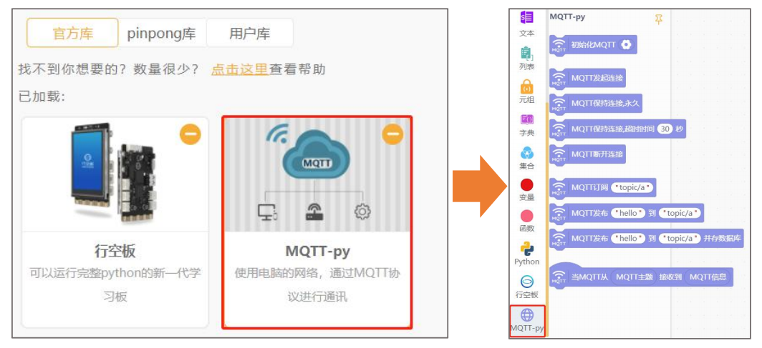
（2）MQTT-py库
点击“拓展”，在官方库中找到“MQTT-py”并点击，完成添加。

Slide 14
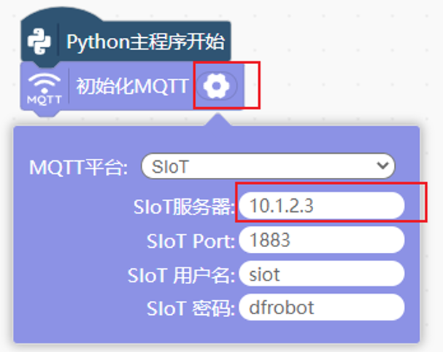
（3）MQTT初始化
指令添加完成后，要使用MQTT构建物联网，首先需要使用指令 初始化MQTT，点击“设置”图标，将“SIoT服务器”的内容修改为行空板连接电脑的默认IP地址“10.1.2.3”。

Slide 15
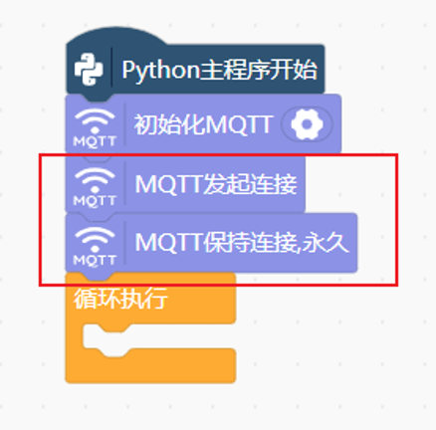
初始化设置完成后，MQTT发起连接，使用指令MQTT发起连接；连接成功后，需要保持连接，使用指令 MQTT保持连接永久。

Slide 16
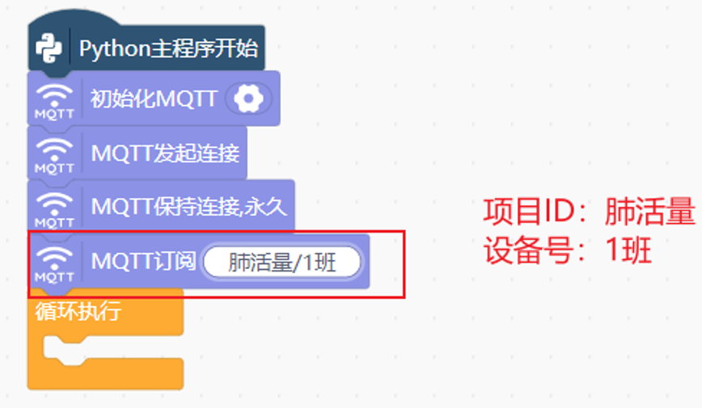
要向SIoT平台发送数据，就需要先订阅要发送到SIoT平台的主题，使用指令 MQTT订阅 。需要特别说明的是，MQTT订阅指令中填写的主题，并且固定的格式为“项目ID/设备号”。

Slide 17
三、物联网连接（新版）

Slide 18
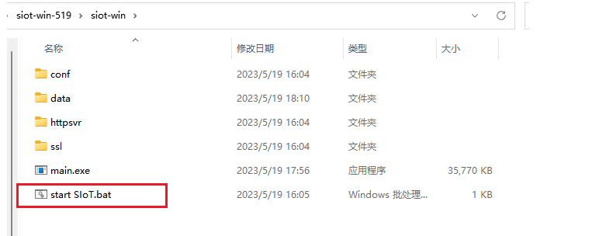
启动SIoT V2
（1）在电脑上运行SIoT
下载win版本的SIoT V2解压，双击start SIoT.bat**即可启动新版SIoT，启动之后会弹出小黑窗启动服务器。注意运行的是start SIoT.bat而不是main.exe

Slide 19
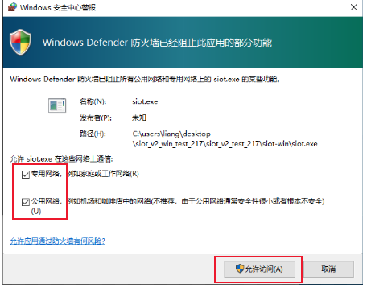
启动SIoT V2
启动时需要将SIoT添加到允许应用通过防火墙,勾选专用网络和公用网络，否则外部设备可能无法访问。

Slide 20
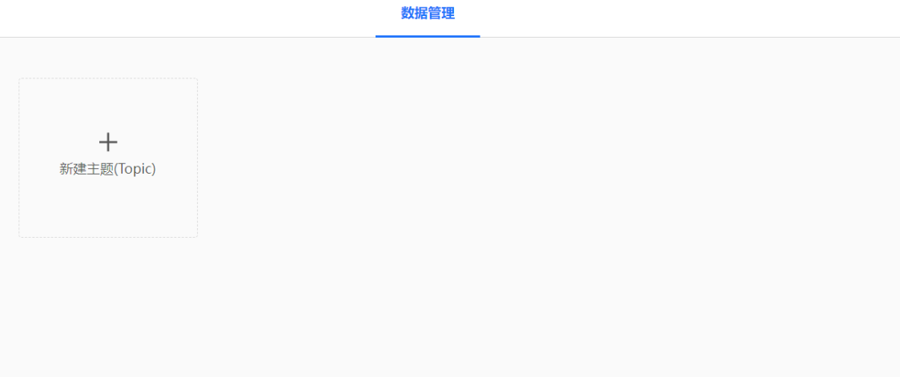
启动SIoT V2
在浏览器输入 127.0.0.1:8080 即可打开网页端口,登录账号依然为siot,密码为dfrobot，打开后可以新建Topic或查看消息。

Slide 21
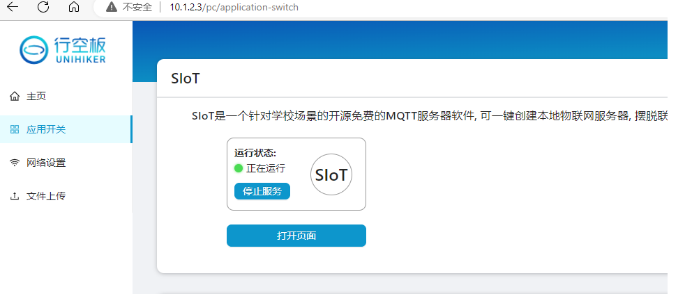
此时打开行空板上的SIOT网页，按Ctrl+F5刷新页面，可以看到界面已经SIOTV2了，登录账号是siot，密码dfrobot。

Slide 22
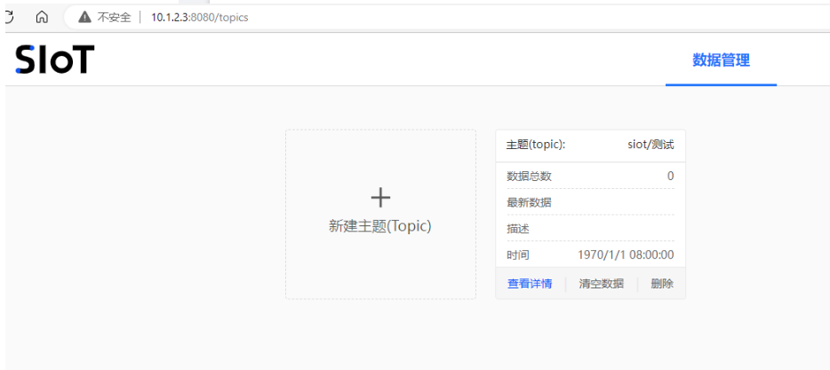

Slide 23
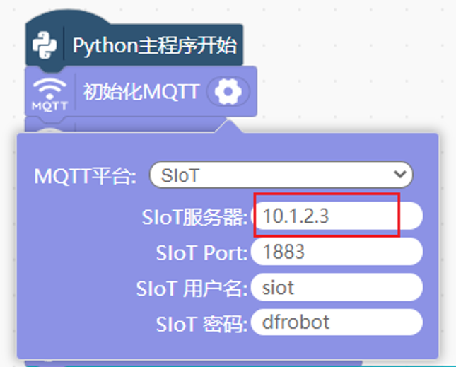
将 SIoT 服务器中的地址改为：10.1.2.3

Slide 24
四、5E教学模式

Slide 25
5E教学模式
5E教学模式是一种基于建构主义的探究式教学模式。该模式由美国的生物学课程研究会 (Biological Sciences Curriculum Study, BSCS) 在Atkin-Karplus学习环的基础上提出, 包含参与 (Engage) 、探究 (Explore) 、解释 (Explain) 、精致 (Elaborate) 和评价 (Evaluate) 五个环节。

Slide 26
混合式学习和 5E 模型
5E 教学模型（参与、探究、解释、拓展、评估）适合在混合学习环境中实施。
该模型某些阶段在面对面环境中效果最佳，而其他阶段则可轻松在线异步完成。
https://education.lego.com/

Slide 27
参与（Engage）

Slide 28
探究（Explore）

Slide 29
解释（Explain）

Slide 30
拓展（Elaborate）

Slide 31
评估（Evaluate）

Slide 32
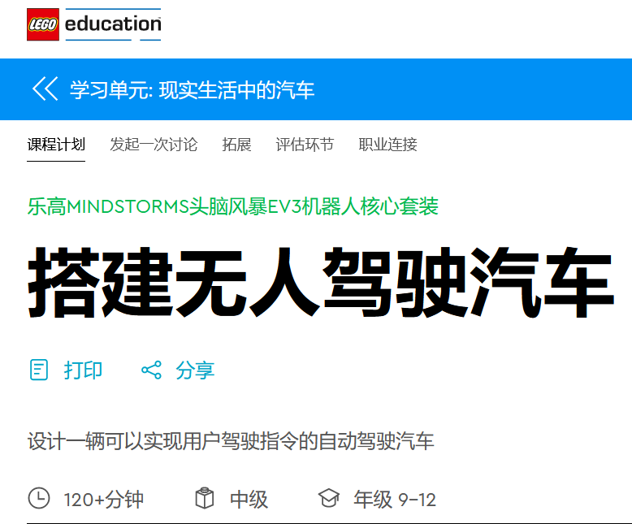

Slide 33
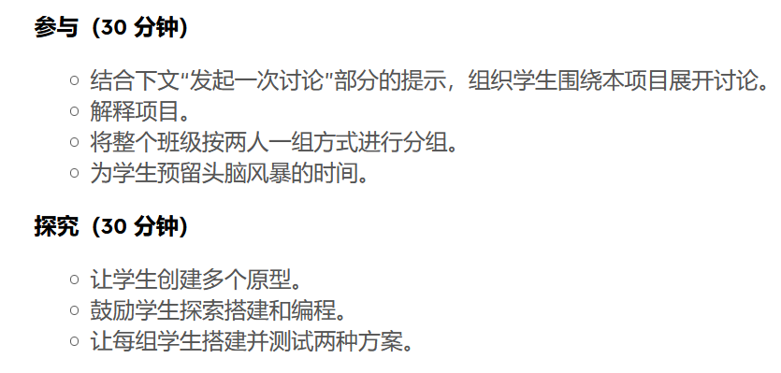
https://education.lego.com/zh-cn/lessons/ev3-real-world-vehicles/make-a-driverless-car

Slide 34
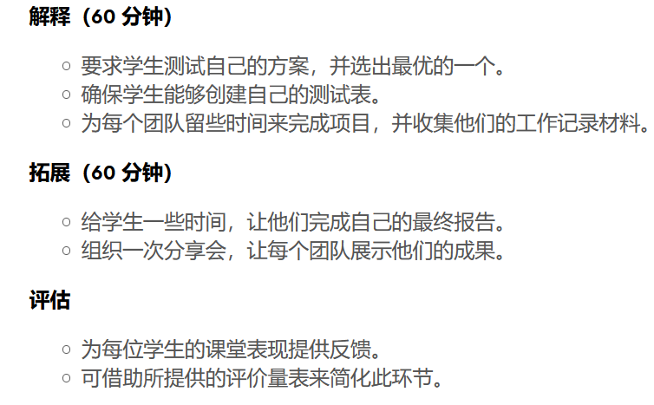
https://education.lego.com/zh-cn/lessons/ev3-real-world-vehicles/make-a-driverless-car

